Slide 1

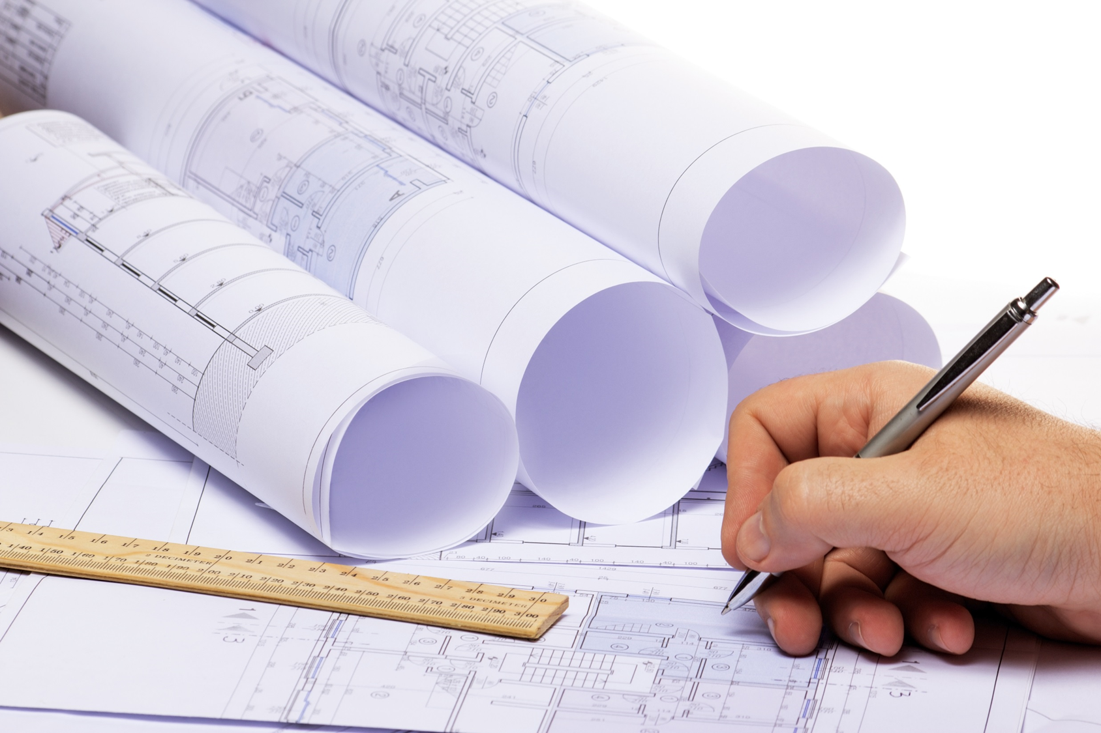

山东省精品资源共享课程
《建筑工程计量与计价》
子项目7 软件GTJ2021
---新建工程

Slide 2
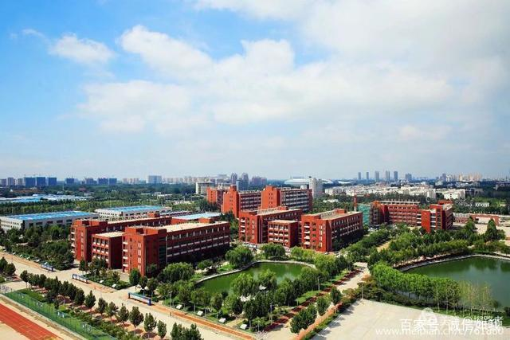
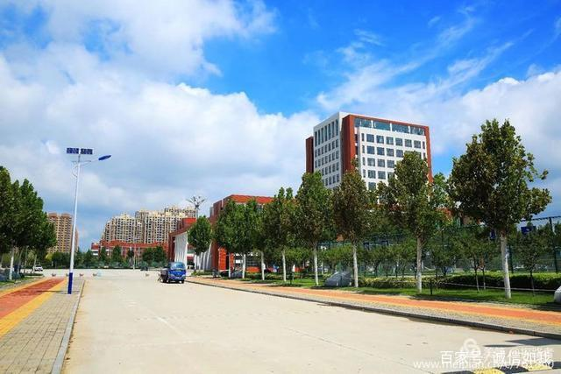
广联达BIM土建计量平台 GTJ2021软件，主要用于建筑工程所有分部分项工程（含钢筋）的工程量计算。
利用GTJ2021软件可以计算建筑物的钢筋混凝土柱、梁、板、剪力墙等主体结构的混凝土工程量和钢筋工程量，还计算散水、台阶、压顶等零星构件的工程量，同时还能计算建筑工程的装饰装修工程量。
本项目以学校真实项目学校明德楼教学楼作为例，学习应用广联达BIM土建计量平台 GTJ2021软件计算建筑工程的工程量。

Slide 3
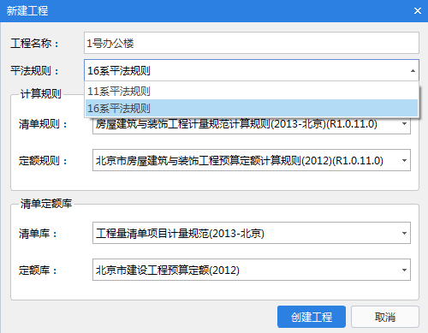

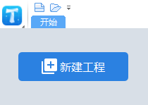
在使用土建计量平台 GTJ2021软件算量时，首先要建立文件，文件的名称要和工程名称统一起来，以便于以后查找文件；
选择清单规则、定额规则、清单库和定额库时要协调统一，计算规则对算量结果影响很大，工程信息的内容要根据工程施工图样具体分析，认真填写。
聊城高级工程职业学校明德楼

Slide 4
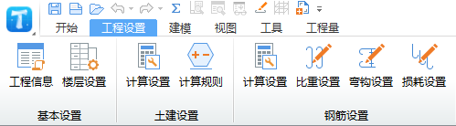
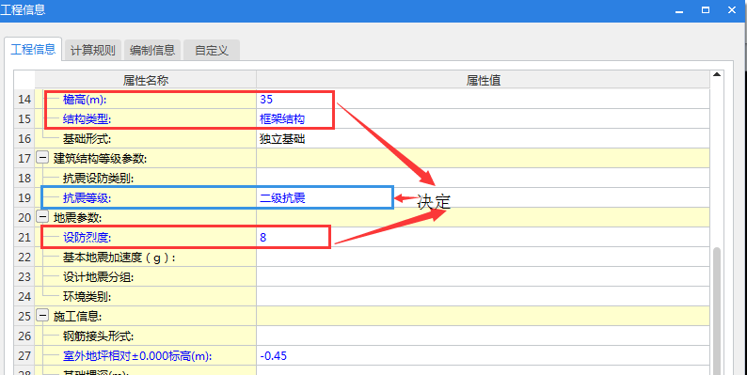
工程信息注意：
（1）抗震等级：抗震等级未确定时由檐高、结构类型、设防烈度确定。
（2）室外地坪：室外地坪单位是以M为单位

Slide 5
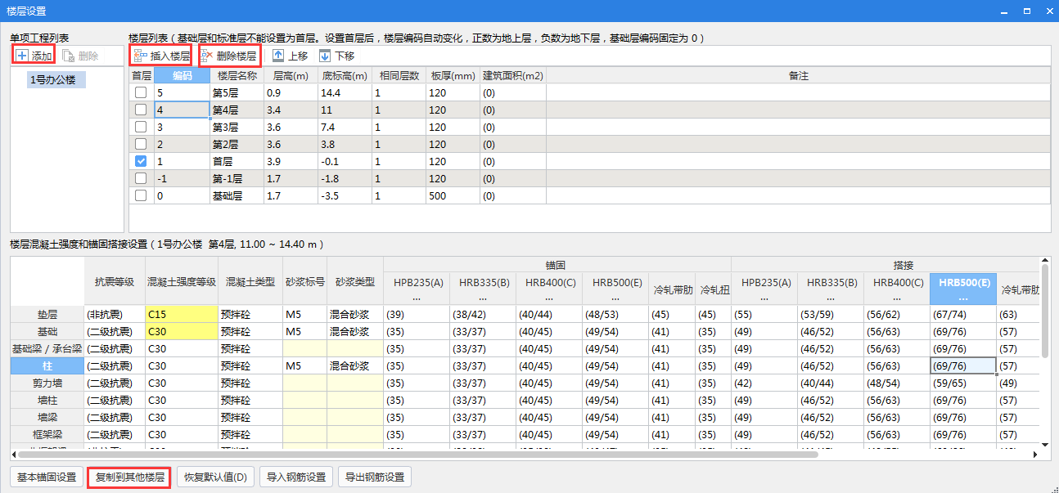
插入楼层
删除楼层
混凝土强度
等级
保护层
砂浆标号
复制到其他楼层

Slide 6
练习：
（1）完成聊城高级工程职业学校明德楼的新建工程
（2）完成聊城高级工程职业学校明德楼工程设置信息完善

Slide 7
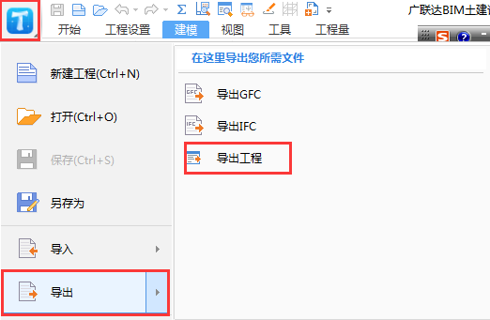
注意事项
如果工程完成后，发现计算规则（11与16）、清单规则、定额规则、清单库、定额库选择错了，应该怎么办？
导出工程
注意：所有的计算设置、节点设置、计算规则都会恢复默认；
并且清单库、定额库都会按照软件默认的导出原则导出。

Slide 8
山东省精品资源共享课程
《建筑工程计量与计价》
子项目7 软件GTJ2021
---新建工程

